Slide 1
Guatemala

Slide 3
Comunícate con nosotros
Whatsapp +502 42192841
evangelismoglobal.gt@gmail.com
www.godecade.world

Slide 4
TODOS PUEDEN
ALCANZAR A ALGUIEN.

Slide 7
DÉCADA DE EVANGELISMO (GO DECADE) EXISTE PARA AYUDAR A ALCANZAR AL MUNDO JUNTOS

Slide 8
¡IMAGINA LO QUE PODRÍA PASAR EN LA SIGUIENTE DÉCADA!

Slide 9
MAYO 2024
SEMANA 5
DISCIPULA
SEMANA 4
PROCLAMA
SEMANA 3
COMPARTE
SEMANA 2
ATRAE
SEMANA 1
ORA Y PREPÁRATE
25 DE MAYO 2024 EN ADELANTE
SEMANA 4
DE MAYO 2024
SEMANA 3
DE MAYO 2024
SEMANA 2
DE MAYO 2024
SEMANA 1
DE MAYO 2024

Slide 10
ÚNASE A MILES DE IGLESIAS
Y MINISTERIOS EN TODO EL MUNDO
PARA DEDICAR TODO EL MES DE MAYO DE 2024
A COMPARTIR
EL EVANGELIO DE JESUCRISTO.

Slide 11
¡IMAGÍNATE CÓMO ESTO
AFECTARÁ TU VECINDARIO,
TU CIUDAD, TU PAÍS
Y EL MUNDO!

Slide 13
Lanzamiento 21 de febrero
90 Días de Esperanza (Junio – Agosto)
Reuniones de Testimonio
Diciembre: Evangelismo en Navidad (GO Christmas)
Reuniones Lanzamiento Década de Evangelismo (1ra, 2da)
Ampliar, completar el equipo nacional de Evangelismo Global
Fuerzas de Trabajo Continental

Slide 14
¡ESTE ES EL TIEMPO!

Slide 15
HERRAMIENTAS
Evangelísticas
Dr. Milton Gay

Slide 16
LEMA
Formar e involucrar a la iglesia local.
VISIÓN
Llevar adelante el reino de Dios preservando y propagando el evangelio de Santidad.
MISIÓN
Alcanzar a nuestras comunidades proclamando el mensaje de salvación.
HERRAMIENTAS
Evangelísticas

Slide 17
ALPHA
Es una herramienta evangelística digital, relacional, dinámica, innovadora, altamente multiplicativa y gratuita.
De fácil implementación tanto online como presencial.
HERRAMIENTAS
Evangelísticas

Slide 46
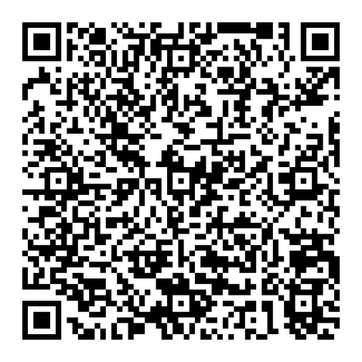
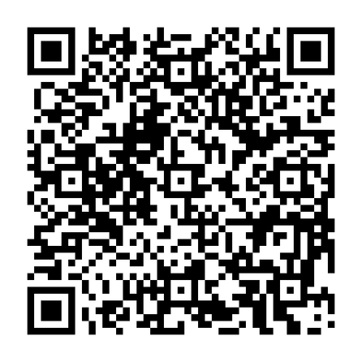
PELÍCULA JESÚS
HERRAMIENTAS
Evangelísticas

Slide 47
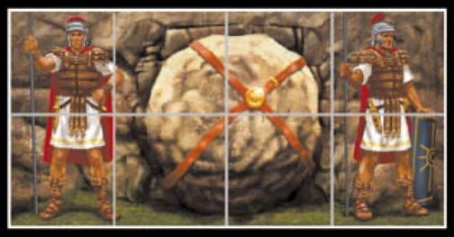
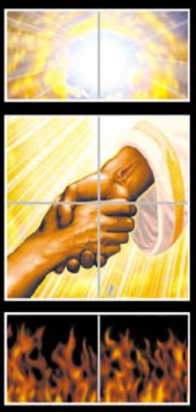
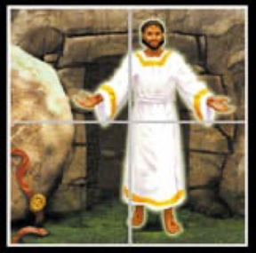
CUBO EVANGELÍSTICO
HERRAMIENTAS
Evangelísticas
JESÚS MURIÓ POR TUS PECADOS
DIOS TE AMA +
TÚ ERES PECADOR
FUE SEPULTADO
CREE EN ÉL COMO TU SALVADOR
JESÚS ES EL ÚNICO CAMINO A DIOS
DIOS RESUCITÓ A JESÚS

Slide 48
BALÓN EVANGELÍSTICO
HERRAMIENTAS
Evangelísticas
NEGRO
El pecado y la separación con Dios
ROJO
El amor de Dios mostrado en la cruz de Jesús
BLANCO
La limpieza por el perdón de Dios para nosotros
VERDE
El Crecimiento de los hijos de Dios por medio de las disciplinas espirituales
AMARILLO
La promesa de la vida eterna junto a Dios en el cielo

Slide 49
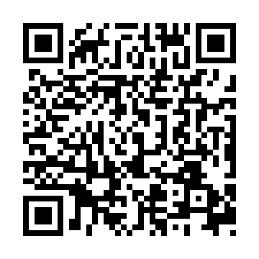
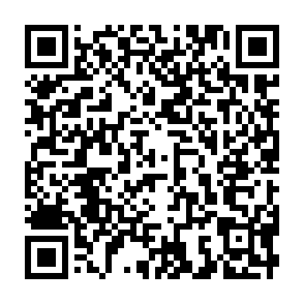
HERRAMIENTAS
Evangelísticas

Slide 50
HERRAMIENTAS
Evangelísticas
THE FOUR
CONEXIÓN CON LOS PERDIDOS (JUAN 4: 7-15)

Slide 51
ESTOS CUATRO SÍMBOLOS REPRESENTAN EL MENSAJE CENTRAL DE LA BIBLIA
¡Dios te ama
totalmente!
Su amor es ilimitado
e incondicional.
Génesis 1:31
Hacer las cosas a nuestra manera
es lo que la Biblia llama
pecado
Romanos 3:23
¡Nuestro pecado no impide que Dios nos ame!
En la cruz, Jesús tomó el castigo por nuestros pecados
Juan 3:16
DECISIÓN
Nos ofrece una vida plena y eterna a través de Jesucristo. Cada persona tiene el desafío de tomar una decisión.
Juan 1:12

Slide 52
ESTOS CUATRO SÍMBOLOS REPRESENTAN EL MENSAJE CENTRAL DE LA BIBLIA
¡Dios te ama
totalmente!
Su amor es ilimitado
e incondicional.
Génesis 1:31
¡Nuestro pecado no impide que Dios nos ame!
En la cruz, Jesús tomó el castigo por nuestros pecados
Juan 3:16
DECISIÓN
Nos ofrece una vida plena y eterna a través de Jesucristo. Cada persona tiene el desafío de tomar una decisión.
Juan 1:12
Hacer las cosas a nuestra manera
es lo que la Biblia llama
pecado
Romanos 3:23

Slide 53
ESTOS CUATRO SÍMBOLOS REPRESENTAN EL MENSAJE CENTRAL DE LA BIBLIA
Hacer las cosas a nuestra manera
es lo que la Biblia llama
pecado
Romanos 3:23
¡Dios te ama
totalmente!
Su amor es ilimitado
e incondicional.
Génesis 1:31
DECISIÓN
Nos ofrece una vida plena y eterna a través de Jesucristo. Cada persona tiene el desafío de tomar una decisión.
Juan 1:12
¡Nuestro pecado no impide que Dios nos ame!
En la cruz, Jesús tomó el castigo por nuestros pecados
Juan 3:16

Slide 54
ESTOS CUATRO SÍMBOLOS REPRESENTAN EL MENSAJE CENTRAL DE LA BIBLIA
¡Nuestro pecado no impide que Dios nos ame!
En la cruz, Jesús tomó el castigo por nuestros pecados
Juan 3:16
¡Dios te ama
totalmente!
Su amor es ilimitado
e incondicional.
Génesis 1:31
Hacer las cosas a nuestra manera
es lo que la Biblia llama
pecado
Romanos 3:23
DECISIÓN
Nos ofrece una vida plena y eterna a través de Jesucristo. Cada persona tiene el desafío de tomar una decisión.
Juan 1:12

Slide 55
ESTOS CUATRO SÍMBOLOS REPRESENTAN EL MENSAJE CENTRAL DE LA BIBLIA
DECISIÓN
Nos ofrece una vida plena y eterna a través de Jesucristo. Cada persona tiene el desafío de tomar una decisión.
Juan 1:12
¡Dios te ama
totalmente!
Su amor es ilimitado
e incondicional.
Génesis 1:31
Hacer las cosas a nuestra manera
es lo que la Biblia llama
pecado
Romanos 3:23
¡Nuestro pecado no impide que Dios nos ame!
En la cruz, Jesús tomó el castigo por nuestros pecados
Juan 3:16

Slide 56
DIOS
HOMBRE
CRISTO
EL EVANGELIO
CON LAS MANOS
FE
GRACIA
HERRAMIENTAS
Evangelísticas

Slide 57
LA VIDA ETERNA ES UN REGALO Y POR ESO NO SE PUEDE GANAR NI MERECER.
ROMANOS 6:23
EFESIOS 2:8-9
EL EVANGELIO
CON LAS MANOS
GRACIA
HERRAMIENTAS
Evangelísticas

Slide 58
HOMBRE
LA HUMANIDAD ES PECADORA. NO PUEDE SALVARSE A SÍ MISMO.
ROMANOS 3:23
MATEO 5:48
EL EVANGELIO
CON LAS MANOS
HERRAMIENTAS
Evangelísticas

Slide 59
DIOS
DIOS ES MISERICORDIOSO, PERO TAMBIÉN ES JUSTO.
1 JUAN 4:8
ÉXODO 34:7B
EL EVANGELIO
CON LAS MANOS
HERRAMIENTAS
Evangelísticas

Slide 60
HERRAMIENTAS
Evangelísticas
CRISTO
EL EVANGELIO
CON LAS MANOS
ÉL MURIÓ EN LA CRUZ, RESUCITÓ DE LA MUERTE PARA PAGAR POR NUESTROS PECADOS
JUAN 1:1 Y 14
ISAÍAS 53:6

Slide 61
LA FE SALVADORA NO ES MERO CONOCIMIENTO INTELECTUAL, TAMPOCO ES FE TEMPORAL. LA FE SALVADORA ES POR CONFIAR SOLO EN JESUCRISTO PARA VIDA ETERNA.
SANTIAGO 2:19
HECHOS 16:31
EL EVANGELIO
CON LAS MANOS
FE
HERRAMIENTAS
Evangelísticas

Slide 62
EL CIELO
¿CÓMO LLEGUE AQUÍ?
¿Qué pasaría si un día te levantaras por la mañana sabiendo que es tu último día en la tierra?

Slide 63
EL CIELO
¿CÓMO LLEGUE AQUÍ?
Eso es lo que le pasó al ladrón en la cruz, quien murió a unos metros de Jesús. El cielo, cómo llegué aquí es su historia, contada en sus propias palabras, a medida que mira desde el Cielo el día que cambió su eternidad, y la fe que puede cambiar la tuya.

Slide 64
9 CAPITULOS
DESAYUNO
ODIO
FE
ESPERANZA
AMOR
TINIEBLAS

Slide 65
9 CAPITULOS
AGONIA
TRIUNFO
SEGURIDAD

Slide 66
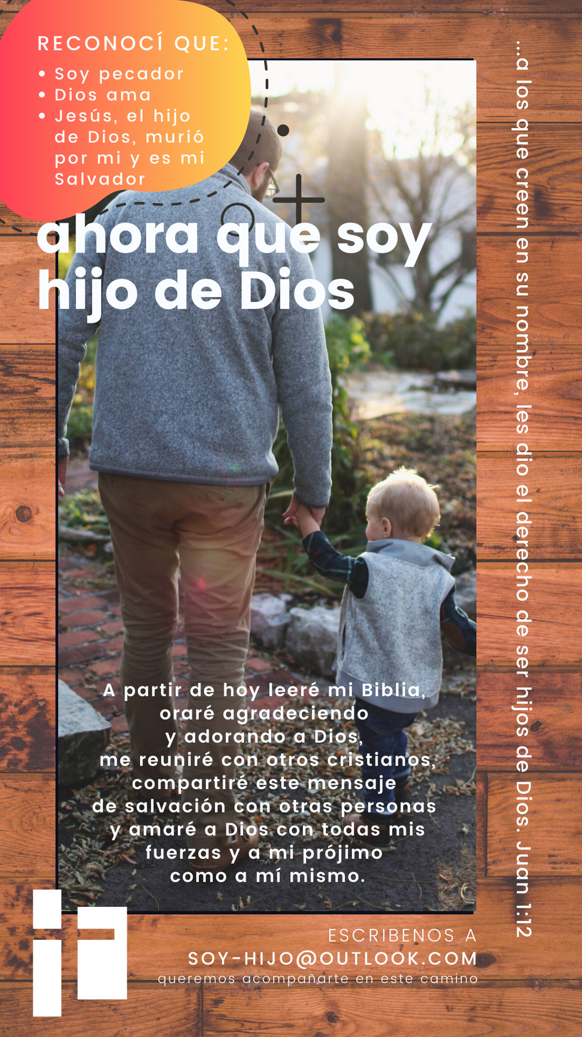
ÚLTIMO DÍA

Slide 67
1.
2
CREA UN GRUPO DE WHATSAPP, INVITA A LOS AMIGOS Y BRINDA EL PROPÓSITO DEL GRUPO: COMPARTIR AUDIOS SOBRE UNA HISTORIA QUE LES PUEDE INTERESAR.
DESCARGA LOS 9 AUDIOS Y LA IMAGEN.
3
4
EL ÚLTIMO DÍA CONTACTA DE MANERA PERSONAL Y PRIVADA A CADA INTEGRANTE DEL GRUPO PARA CONFIRMAR QUE HAYA ACEPTADO A JESÚS. SÍ RECIBIERON A JESÚS, HAZ CON ELLOS LA ORACIÓN DE FE E INVÍTALOS A UN GRUPO DE DISCIPULADO. SI NO ACEPTA, IGUALMENTE INVÍTALO A UN GRUPO DE DISCIPULADO, PODRÍA RECIBIR A JESÚS EN EL PROCESO.
DIARIAMENTE ENVÍA UN AUDIO POR 9 DÍAS, Y AL FINAL DEL ÚLTIMO AUDIO ENVÍA LA IMAGEN.

Slide 68
TRES TERCIOS
Un proceso de formación para el Discipulado

Slide 69
VISTA GENERAL
MIRANDO HACIA ATRÁS
MIRANDO HACIA ARRIBA
MIRANDO HACIA ADELANTE
Cuidado“¿Cómo estás?”
Alabanza
Celebrando la Fidelidad - Rendición de Cuentas & Repaso
Fomentar Visión & Ánimo - Visión
Nueva Lección Estudio Bíblico Basado en la Obediencia (Contenido Bíblico que lleva a obedecer)
Preparándose para la Misión. Práctica. Confianza para obedecer y entrenar a los demás
Aplicaciones para Alcanzar la Misión Establecer metas
Orando por la Misión

Slide 70
MIRANDO HACIA ATRÁS
Cuidado“¿Cómo estás?”- Alabanza- Celebrando la Fidelidad - Rendición de Cuentas & Repaso - Fomentar Visión & Ánimo - Visión
ORIGINAL
LAS PARTES ROJAS SON IMPORTANTES PARA LA MULTIPLICACIÓN
Haciendo preguntas “¿Cómo estás?¿Qué tal tu semana'?” Celebrando la Fidelidad - ¿Cómo lograste tus compromisos de la semana pasada? - Fomentar Visión & Ánimo - Visión Recordarles nuestras metas y si uno no lo logro animarlo a seguir y no rendirse.
EJEMPLO
LAS PARTES VERDES SON IMPORTANTES PARA EL CRECIMIENTO Y SALUD
Ayudará a pensar a la persona y a reflexionar. “¿Cómo te sientes?” Celebrando la Fidelidad - ¿Cuentame como lo lograste? - Fomentar Visión & Ánimo - ¿Qué es lo más gratificante de tu hiciste?
ACOMPAÑAMIENTO

Slide 71
MIRANDO HACIA ARRIBA
Nueva Lección. Estudio Bíblico Basado en la Obediencia (Contenido Bíblico que lleva a obedecer)
ORIGINAL
LAS PARTES VERDES SON IMPORTANTES PARA EL CRECIMIENTO Y SALUD
Mencionar de lo que se hablará hoy, basado en la obediencia y contenido biblico“
EJEMPLO
Ayudar a pensar a la persona y a reflexionar hacerca del contenido dado ese día
ACOMPAÑAMIENTO

Slide 72
MIRANDO HACIA ADELANTE
Preparándose para la Misión. Práctica. Confianza para obedecer y entrenar a los demás - Aplicaciones para Alcanzar la Misión. Establecer metas- Orando por la Misión
ORIGINAL
LAS PARTES ROJAS SON IMPORTANTES PARA LA MULTIPLICACIÓN
Preguntar qué hará en la práctica. Segun las lecciones; de cuales serán tus metas?¿Qué harás? ¿Qué implementarás de lo aprendido hoy?
EJEMPLO
LAS PARTES VERDES SON IMPORTANTES PARA EL CRECIMIENTO Y SALUD
Ayudar a la persona a reflexionar en un futuro. Preguntas como: ¿Cómo lo haras?¿Qué haras?¿Cuándo lo haras?¿Cuál es el siguiente paso que tomarás?
ACOMPAÑAMIENTO

Slide 73
Estrategia
OCC+M
HERRAMIENTAS
Evangelísticas

Slide 74
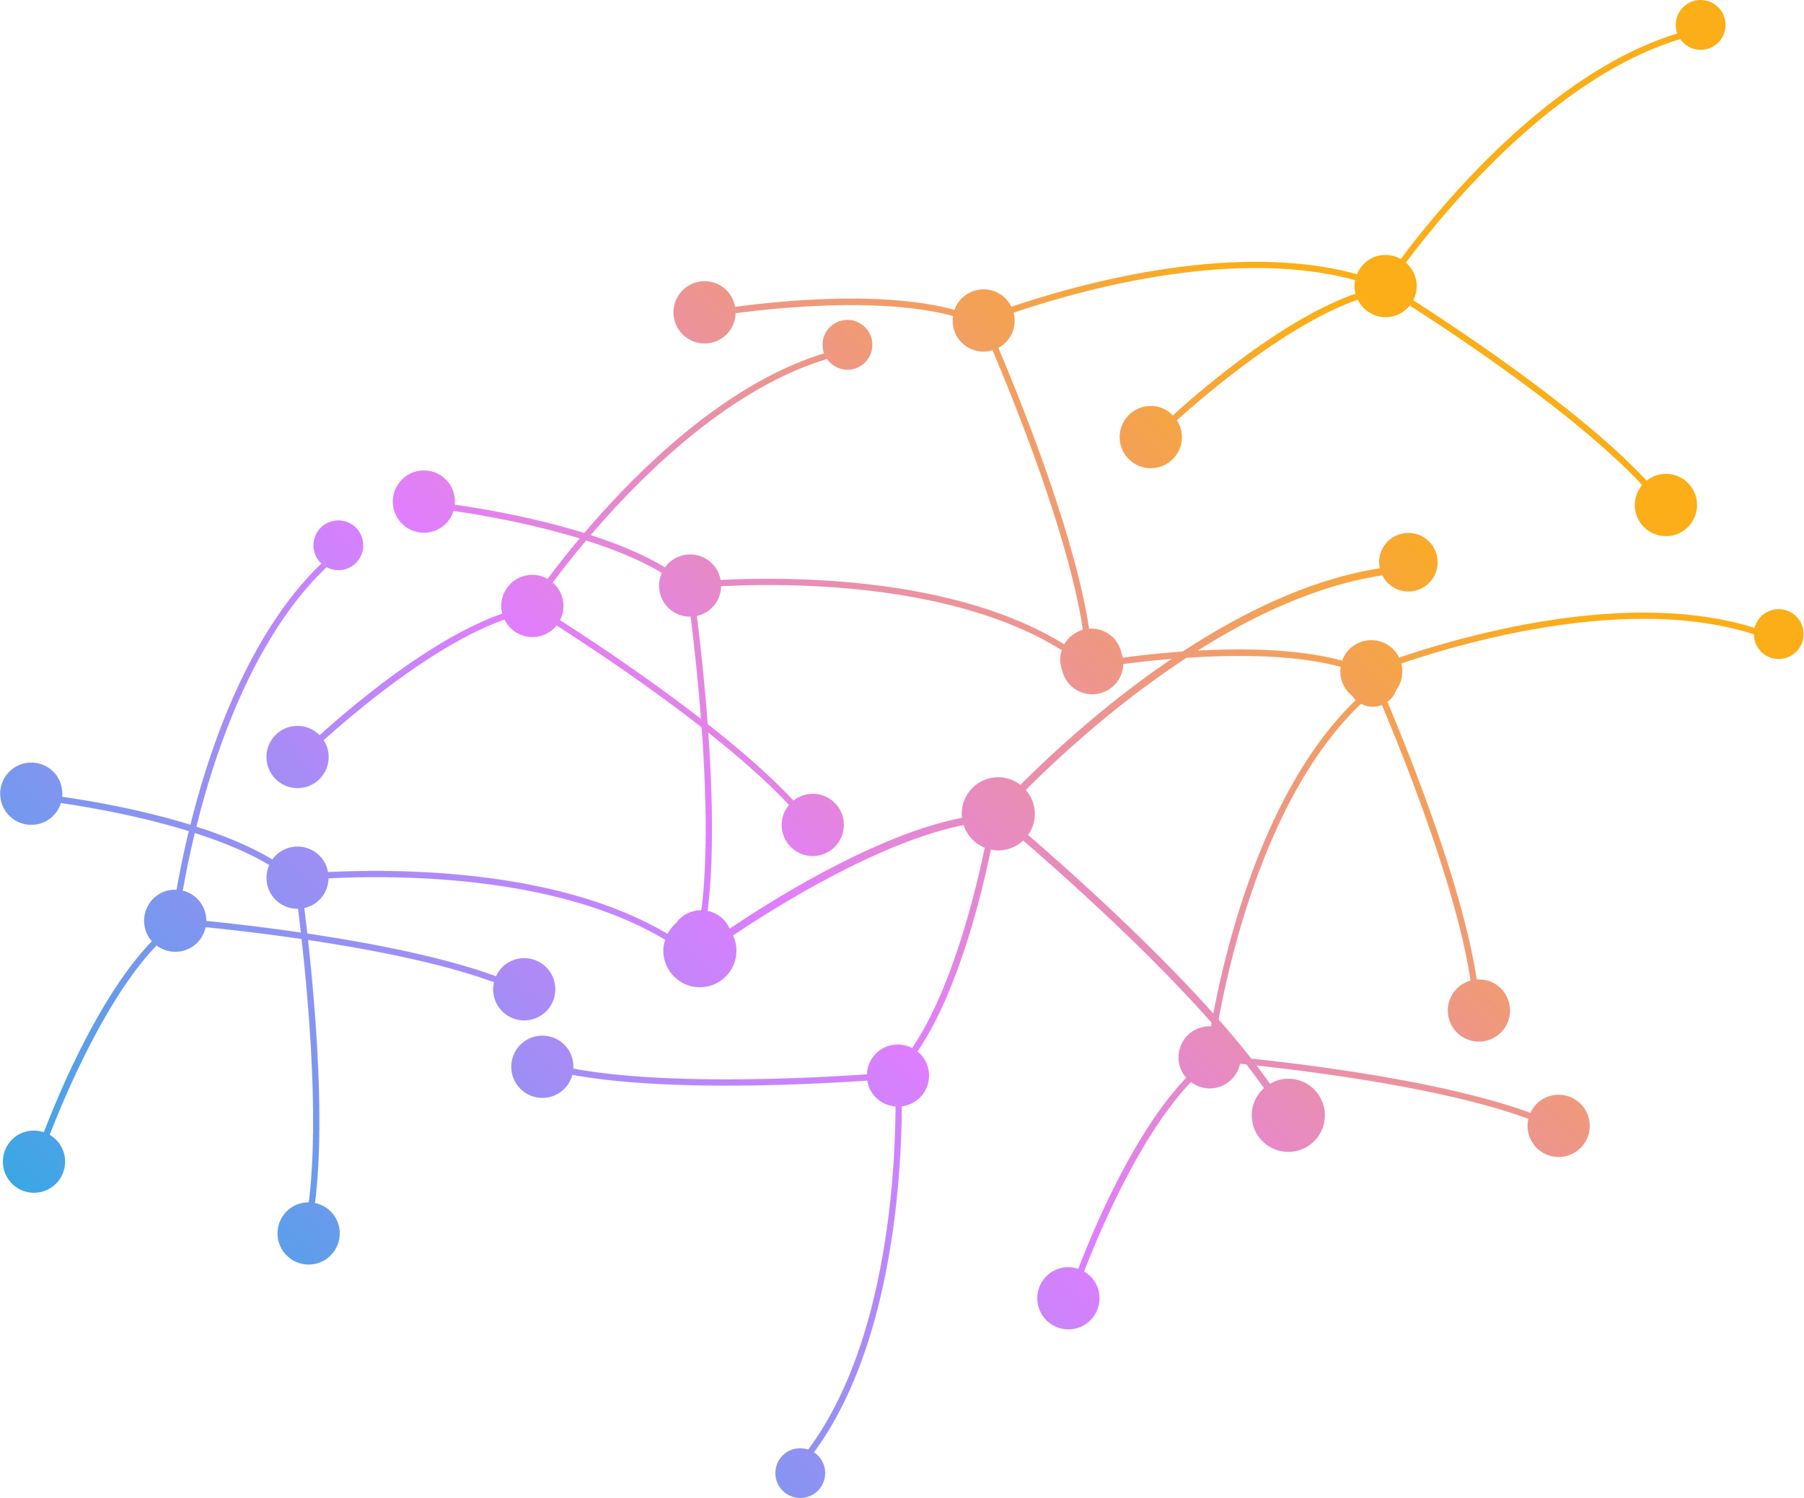
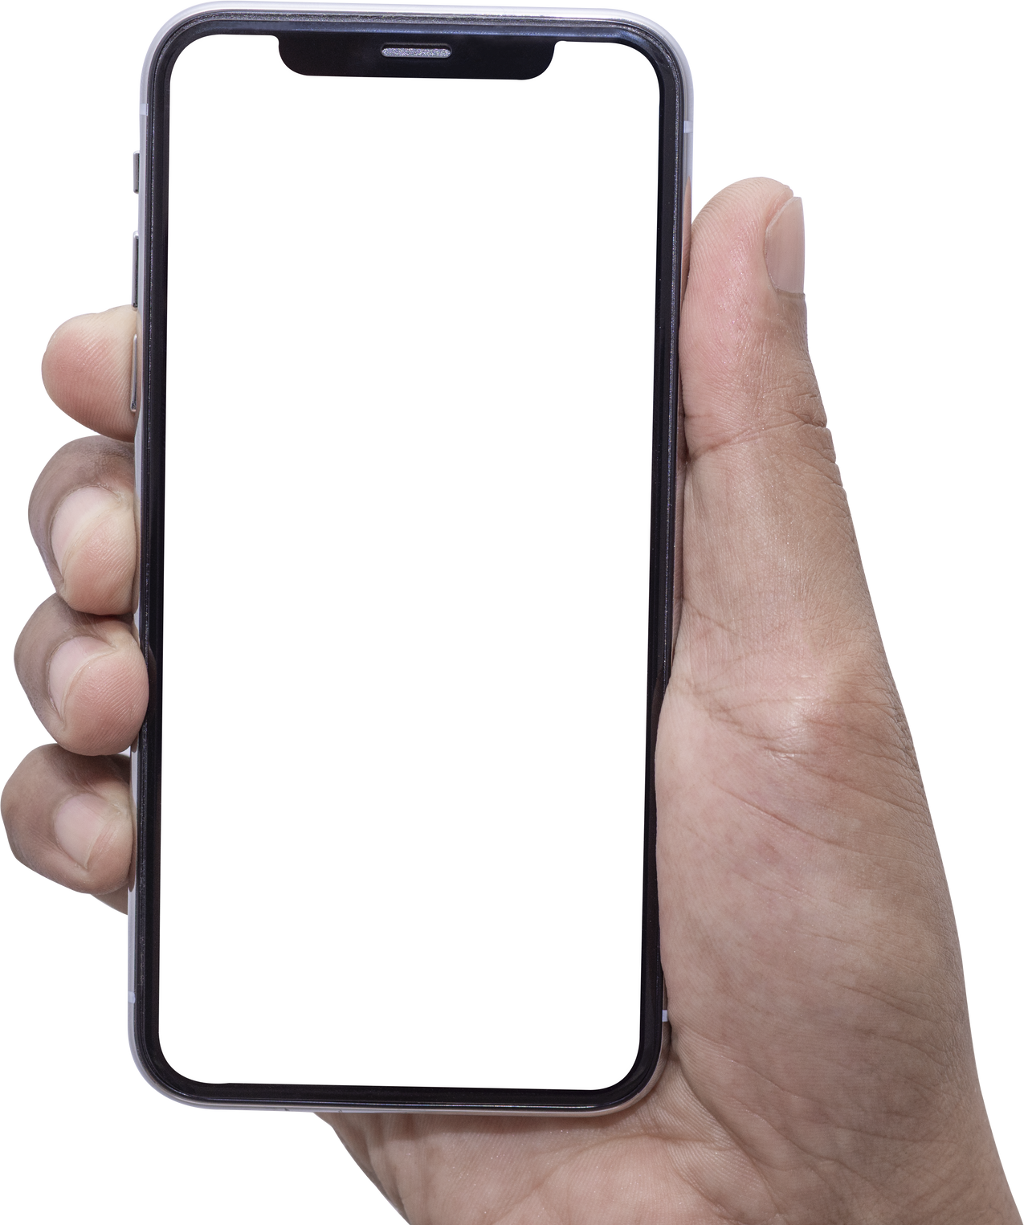
RED
RELACIONAL
Vecinos
Familia
Trabajo
Universidad
Escuela
Deporte

Slide 75
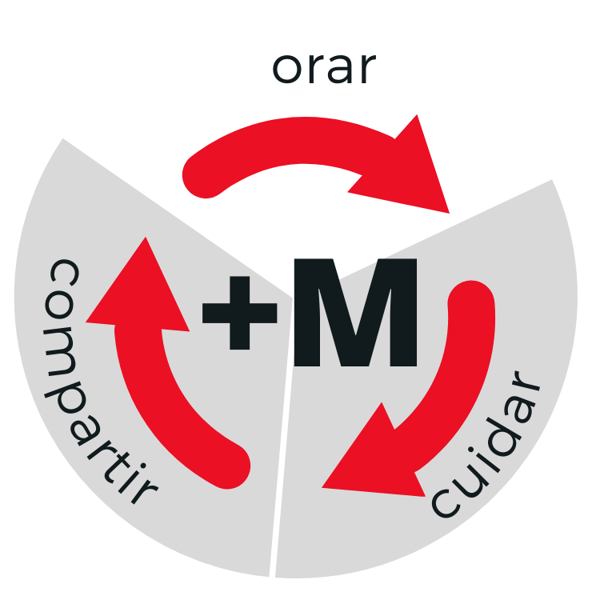
ORAR
“Háblale a Dios de las personas antes de hablarles a las personas de Dios.” - Bill Bright
Prepare nuestros corazones para compartir el Evangelio y también el corazón del no creyente para recibirlo. La salvación es la obra de Dios en el corazón del hombre.

Slide 76
ORAR
Haz una lista
La pregunta asombrosa

Slide 77
ORAR
Junto a la comunidad pueden ORAR
virtualmente ir a sus trabajos a sus hogares, usando la aplicación Google Earth

Slide 78
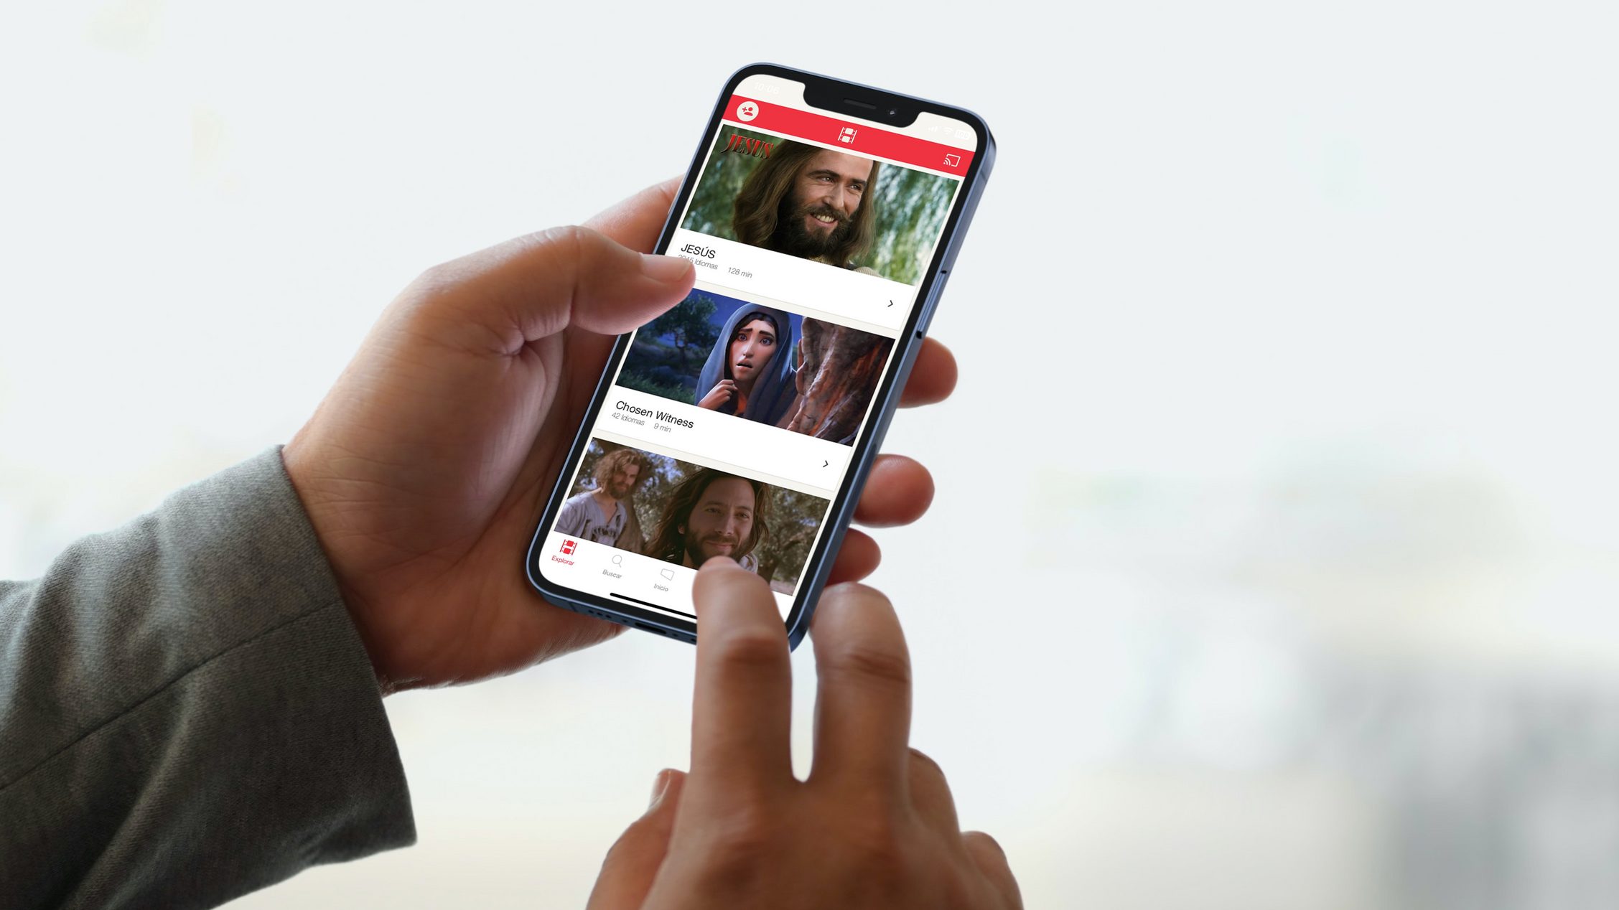
HERRAMIENTAS
Evangelísticas
TODOS
EN TODAS PARTES

Slide 79
PELÍCULA JESÚS
HERRAMIENTAS
Evangelísticas

Slide 80
CUIDAR
Servir a las personas, con actos de bondad, cosas que no puedan hacerlo por sí mismos.
Creerán en Dios por el fruto de demostrarles ese amor que Dios puso en tu corazón por ellos.

Slide 81
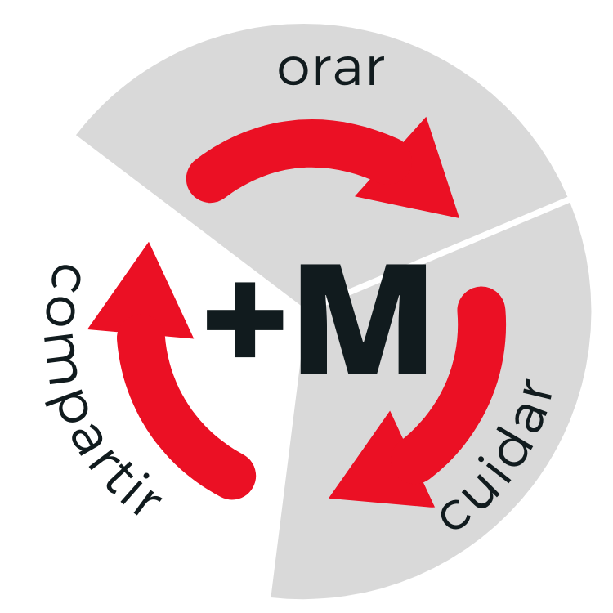
TESTIMONIO PERSONAL - GODTOOLS
THE FOUR
COMPARTIR

Slide 82
¿Qué eras?
¿Qué hacías?
¿Cómo te sentías?
TESTIMONIO
En 2 minutos
Antes de Cristo

Slide 83
TESTIMONIO
En 2 minutos
Momento decisivo
La situación, el lugar y cómo recibiste a Jesús

Slide 84
¿Qué eres?
¿Qué haces?
¿Cómo te sientes?
TESTIMONIO
En 2 minutos
Después de Cristo

Slide 87
THE FOUR
CONEXIÓN CON LOS PERDIDOS (JUAN 4: 7-15)

Slide 88
¿TE PREGUNTAS, CÓMO PODRÍAS COMPARTIR LA FE
cristiana de una manera simple y clara?

Slide 89
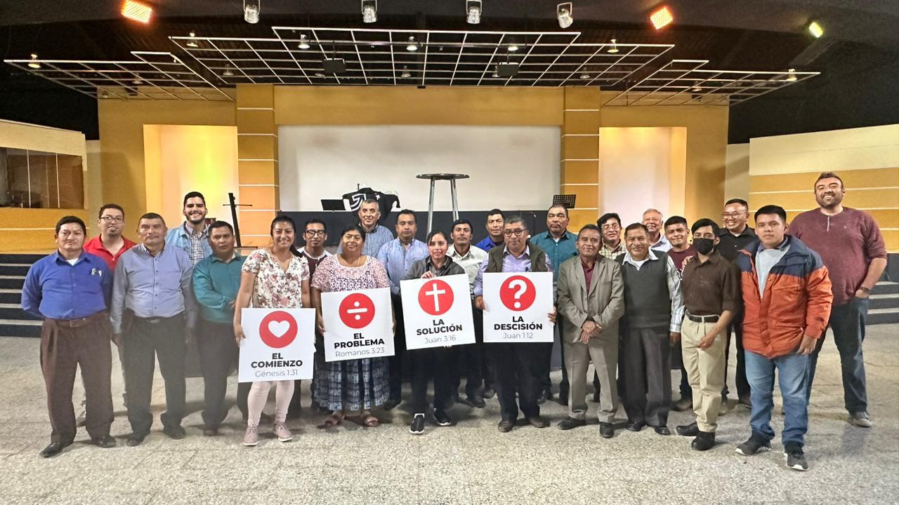
ESTOS CUATRO SÍMBOLOS REPRESENTAN EL MENSAJE CENTRAL DE LA BIBLIA

Slide 90
VENTAJAS
Simplicidad gráfica / Innovanora
Fácil de usar / Trae claridad al mensaje

Slide 91
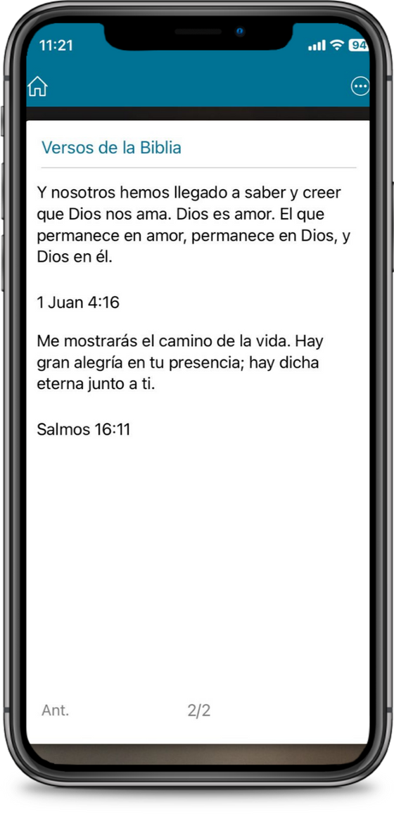
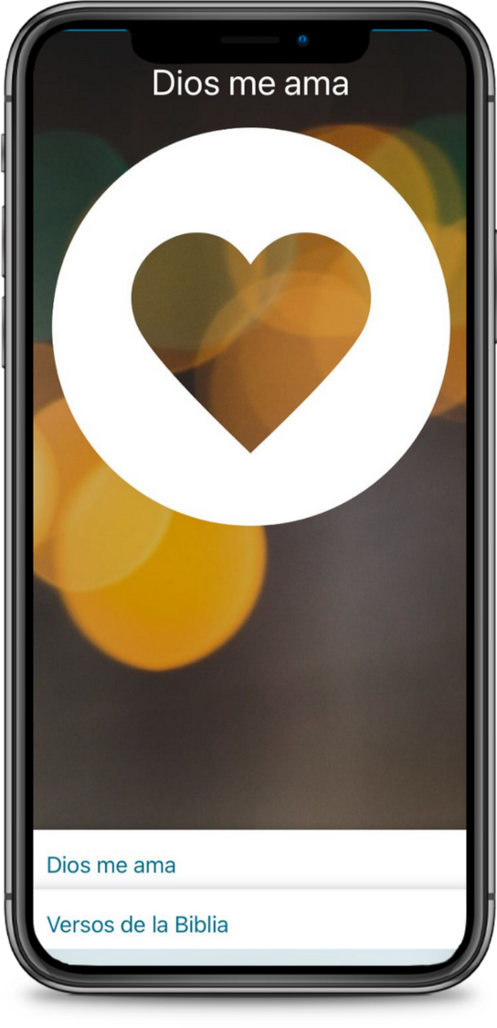
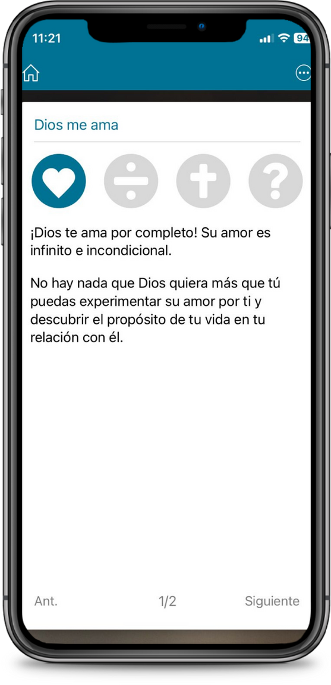

Slide 92
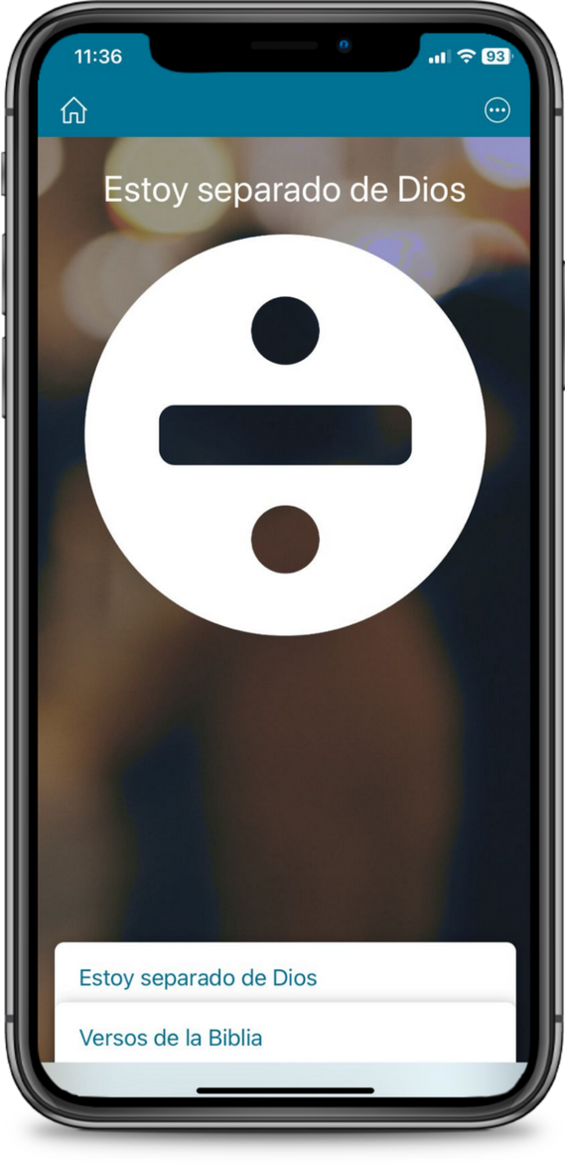
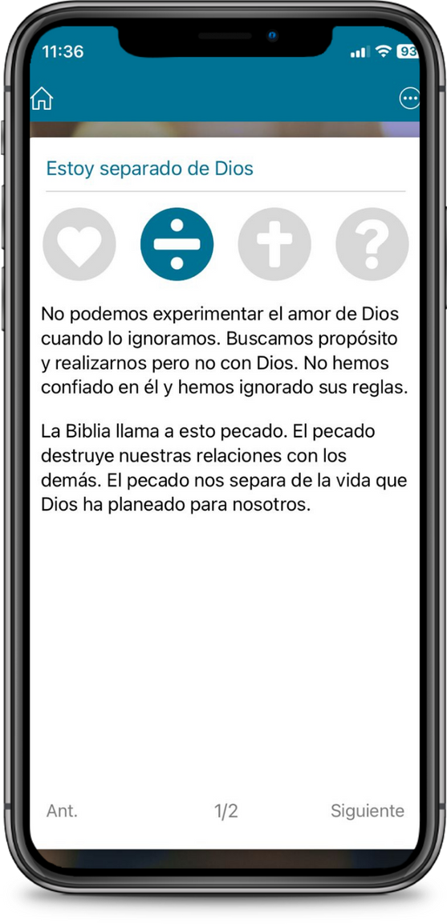
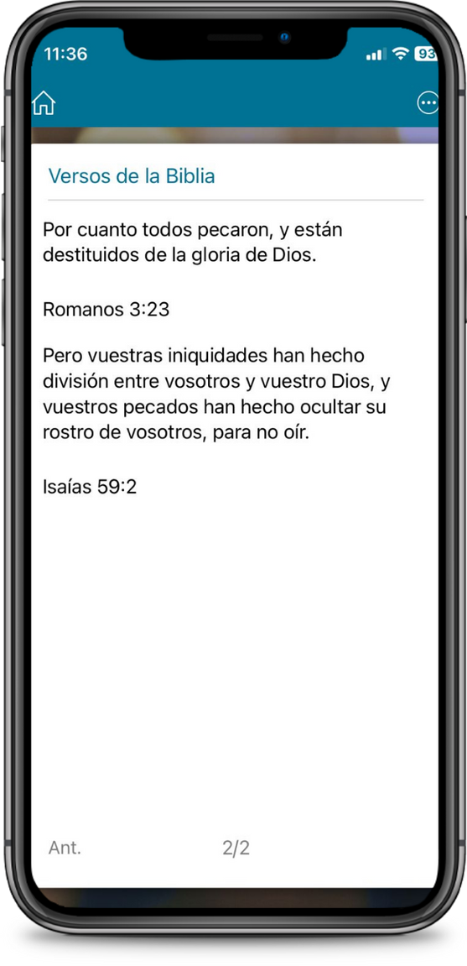

Slide 93
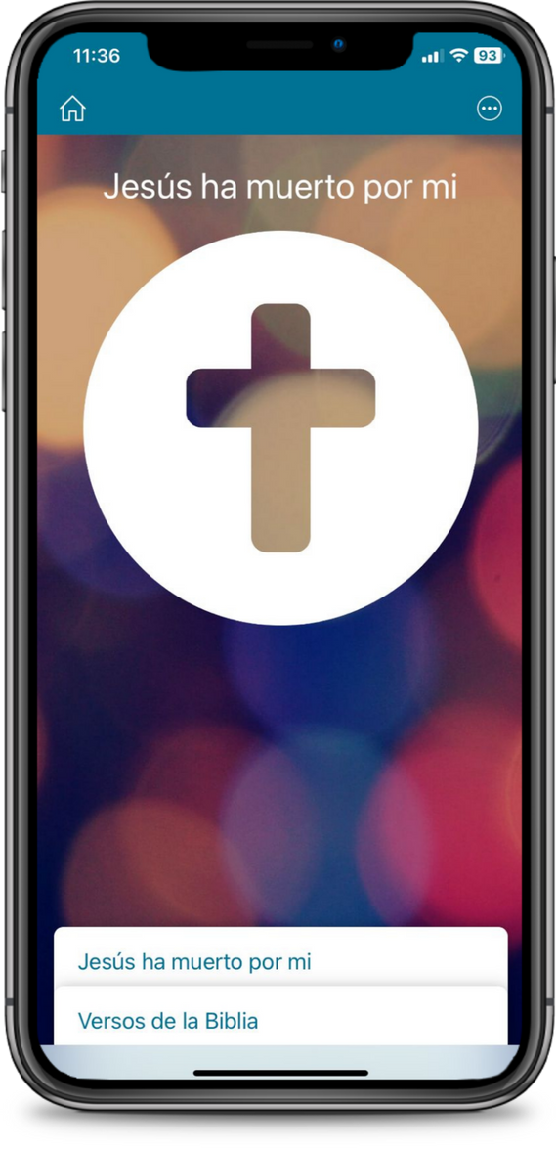
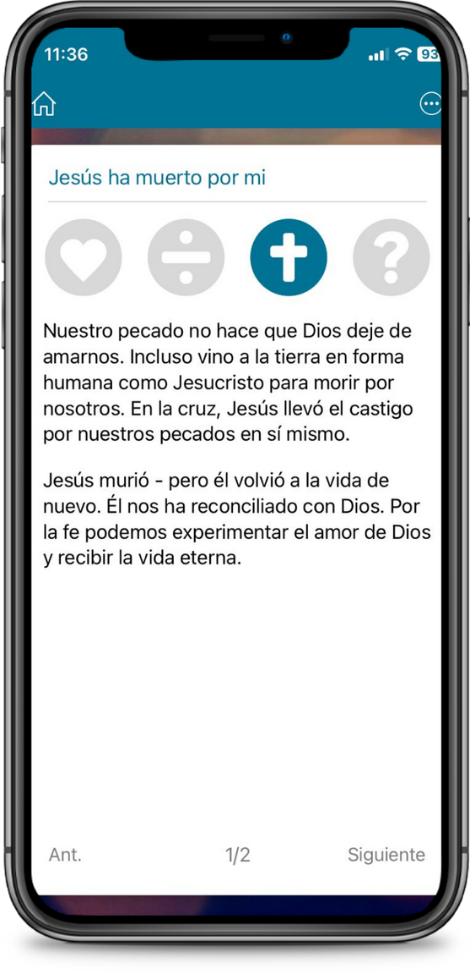
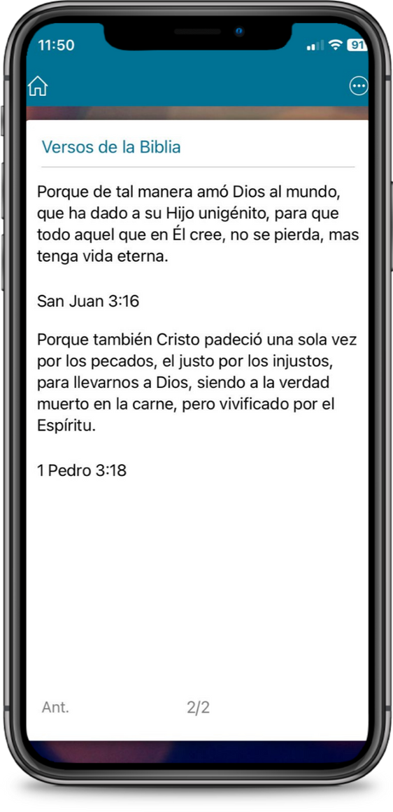

Slide 94
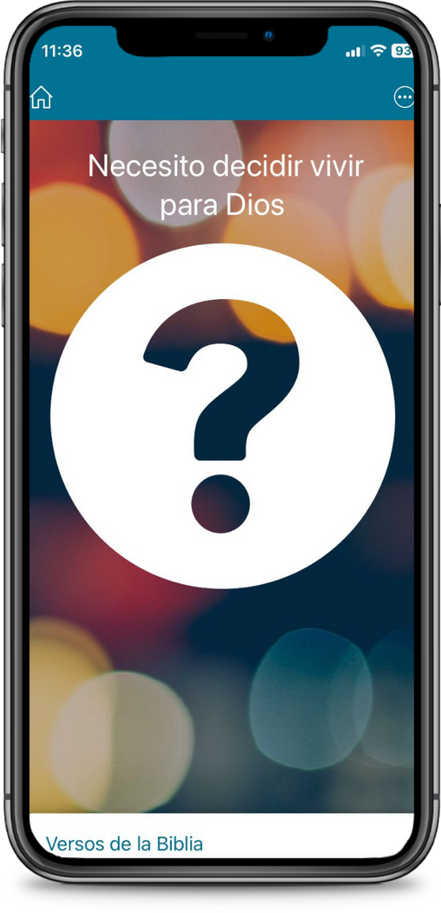
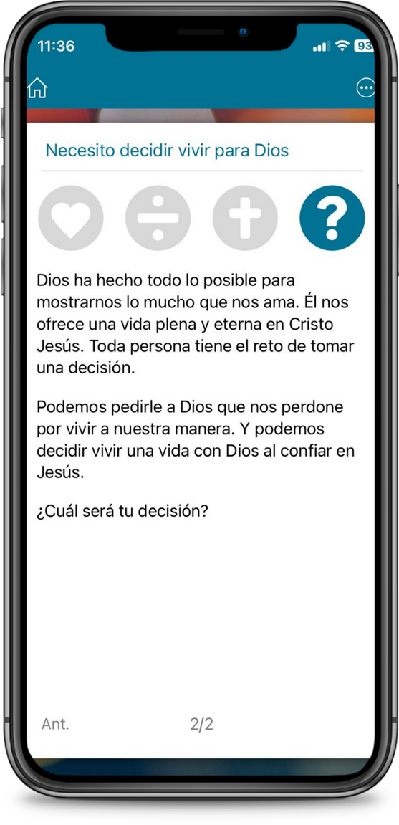
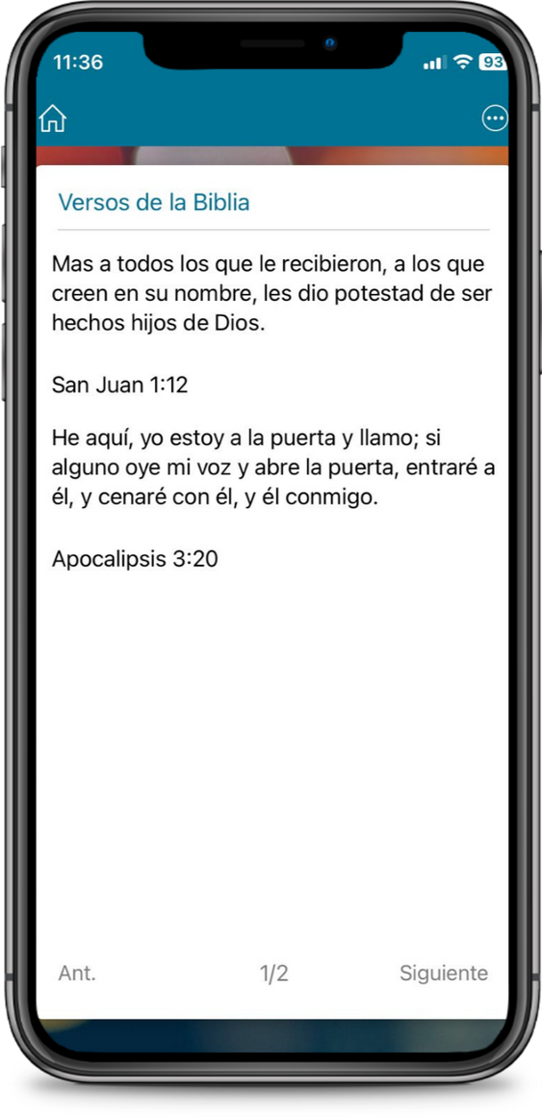

Slide 95
+MENTOREAR
ayuda a caminar acompañado en El Sendero en la Gracia, en Cristo.

Slide 96
ES IMPORTANTÍSIMO ACOMPAÑAR
A LOS NO CREYENTES
HASTA QUE CREZCAN
EN SU RELACIÓN PERSONAL
CON CRISTO

Slide 97
CUATRO PUNTOS CRUCIALES
MENTOREAR
+
+
Relaciones
de amistad
Acompañamiento
+
+
Ejemplo
Inspirador
Discipulado basado
en la Biblia

Slide 98
RELACIONES DE AMISTAD
Toma tiempos programados
Muestra aprecio con detalles
Intercambien expectativas

Slide 99
Ejemplo inspirador
+Devocionales
+Enseñar a compartir
+Hablar de retos

Slide 100
Discipulado basado en la Biblia
Leer
Estudiar
Practicar

Slide 101
VISITE EL SITIO WEB
www.evangelismoglobal.org

